Slide 1
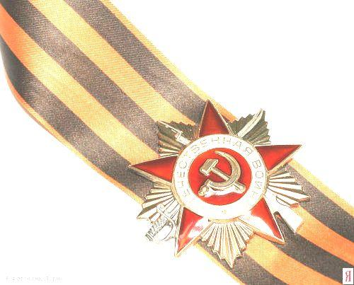
Великая Отечественная
война в фактах и цифрах

Slide 2
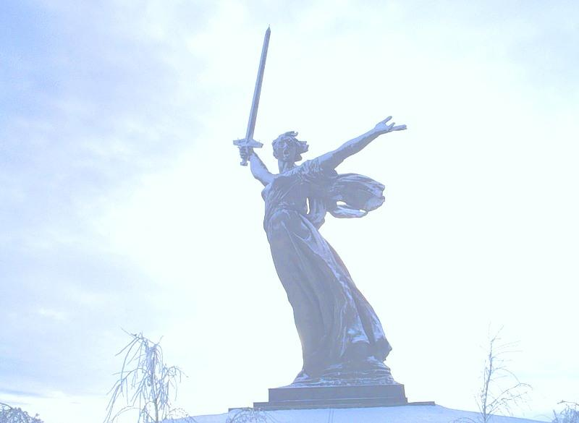
Даты
Какие события стоят за этими датами?
1. 27 января 1944г. 2. 26 марта 1944г. 3. 8 мая 1945г. | 5. 5 декабря 1941 г. 6. 2 февраля 1943 г 7. 5 июля – 23 августа 1943 г. | 8. 30 апреля 1945 г. 9. 24 июня 1945 г. 10. 6 июня 1944 г.

Slide 3
Военные операции
Как называются данные военные операции?
1. Освобождение от немцев Белоруссии.
2. Разгром белгородско - харьковской группировки противника войсками Воронежского, Степного и Юго-Западного фронтов
3.. Разгром орловской группировки противника войсками Западного, Брянского и Центрального фронтов.
4. Операция немецких войск в районе Курской дуги.
5. Операция советских войск под Сталинградом.
6. Операция немецких войск по захвату Москвы.
7. Операция советских войск по прорыву блокады Ленинграда.
8. Операция советских войск по окружению немцев в районе Сталинграда.
9. Какие военные операции завершили Великую Отечественную войну?

Slide 4
Термины
Что обозначают данные термины?
1. Коллаборационисты. 6. Геноцид.
2. Холокост. 7. Партизанское движение.
3. Агрессия. 8. Мобилизация.
4. Репарация. 9. Гетто.
5. Репатриация. 10. «Ночные ведьмы»?
11.Капитуляция.

Slide 5
Цифры
Какие данные стоят за этими цифрами?
1.11 тыс. 635 человек 2.190 дивизий. 3.900 дней. | 4.34 млн. 476 тысяч 700 человек 5.250 дней 6.27 млн. человек | 7.47 месяцев 18 дней 8.679 млрд рублей 9.200 дней
10. Как нормировалась выдача водки солдатам в годы войны?

Slide 6
Цитаты и высказывания
Кому принадлежат эти слова?
Что вам о них известно?
«Наше дело правое. Враг будет разбит. Победа будет за нами!».
«Велика Россия, а отступать некуда – позади Москва!».
«Товарищи! Граждане! Братья и сестры! К вам обращаюсь я, друзья мои».
«Имя твоё неизвестно. Подвиг твой бессмертен».

Slide 7
География ВОВ
Где расположены данные географические объекты?
1. Малая Земля. 4. Мамаев курган, Сталинградское поле. 2. Огненная дуга. 5. Дорога жизни.
3. «Города-герои». 6. Запасная столица СССР в случае захвата немцами Москвы?

Slide 8
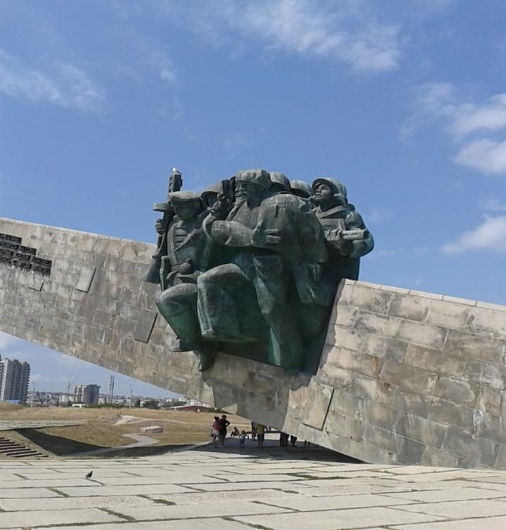

Slide 9
Всё для фронта! Всё для Победы!
Что вам известно о подвигах советских тружеников тыла?
1. Благодаря какому трудовому подвигу стал известен всей стране рабочий Владимир Поздняк?
2. Какое предприятие в годы войны называли Танкоградом?
3. Какое грандиозное мероприятие было проведено тружениками тыла СССР 17 августа 1941 г.?

Slide 10
Культура, наука, церковь
1. Музыкально произведение – символ войны.
2. Какое событие произошло в 1943 г. после встречи И.В. Сталина с иерархами православного духовенства СССР?
3. Автор двух памятников: один - в Волгограде, другой – в Берлине. Что это за памятники? Кто их автор?
4. Известные произведения советских художников о войне.
5. Где и когда была сформирована в годы войны первая фронтовая бригада артистов?
6. Фамилии советских учёных – изобретателей военных лет.
7. Произведения о войне, созданные в 1941-1945 гг.
8. Открытие советского медика Н.Н. Бурденко?
9. Как называли немецкие захватчики советскую бутылку с горючей смесью?
10. Какие медали были учреждены в годы Великой Отечественной войны?

Slide 11
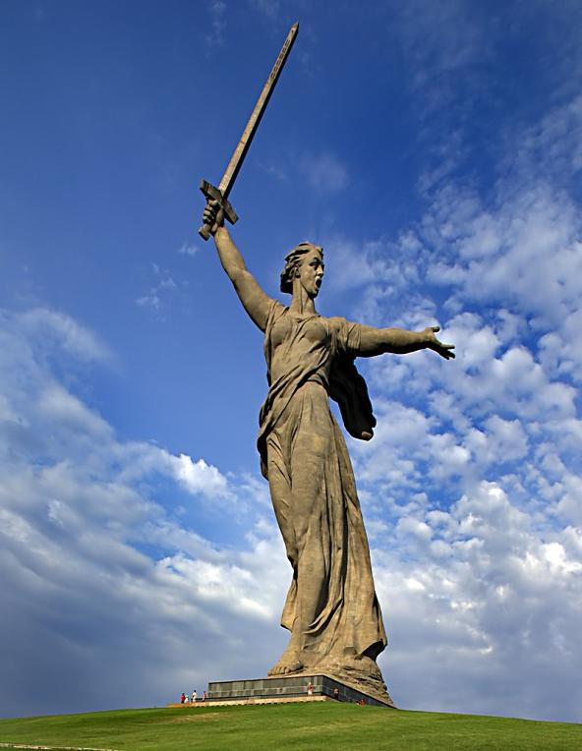
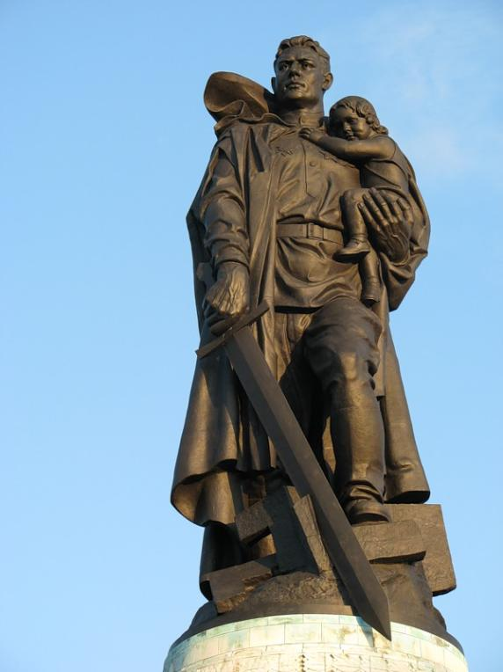

Slide 12
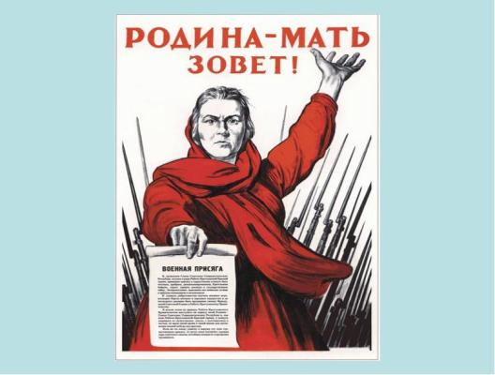
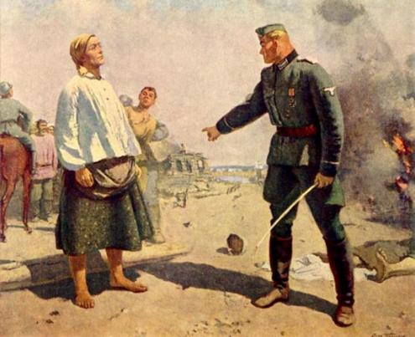
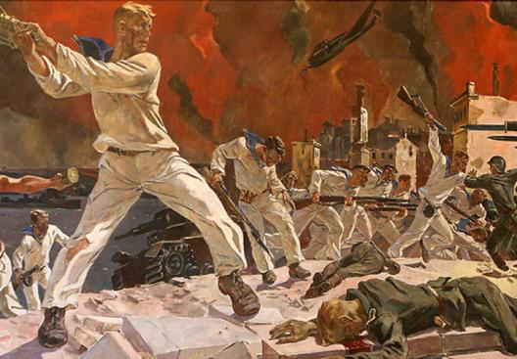
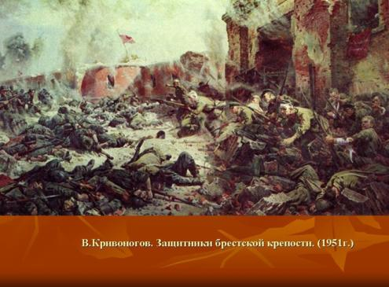

Slide 13
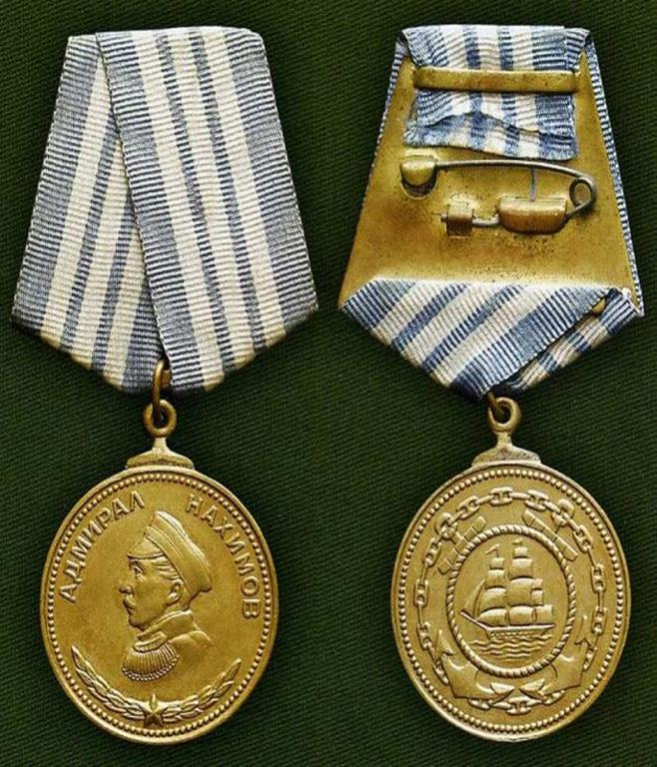
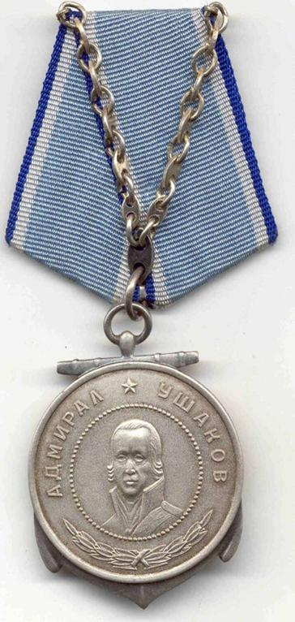

Slide 14
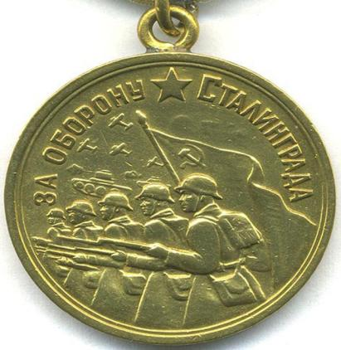
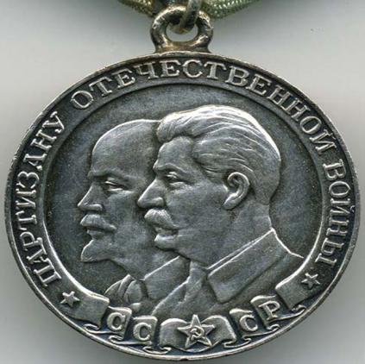
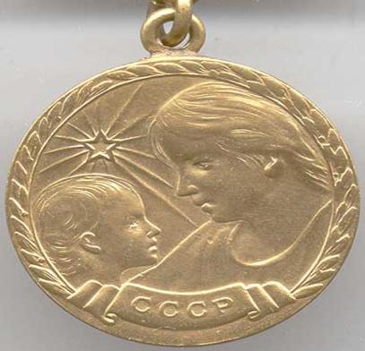

Slide 15
Преступления оккупантов
Шедевр мирового художественного декоративного искусства XVIII в., похищенный немцами из Царскосельского дворца.
Место под Киевом, где фашистские каратели уничтожили 100 тысяч людей еврейской национальности.
Две белорусские деревни, ставшие символом преступлений фашистов против человечества.
Фашистский план закабаления и уничтожения народов Восточной Европы, разработанный в 1940 г.
Женщина, единственная за всю послевоенную историю приговоренная в 1979 г. в СССР к расстрелу.

Slide 16
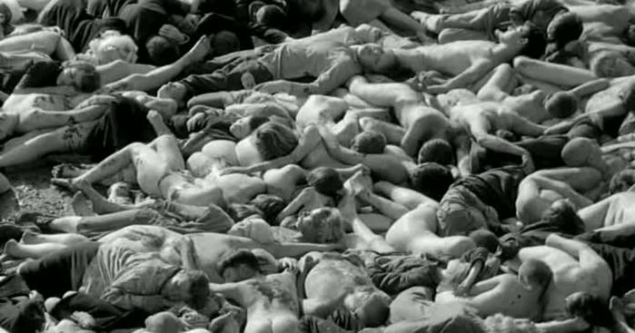
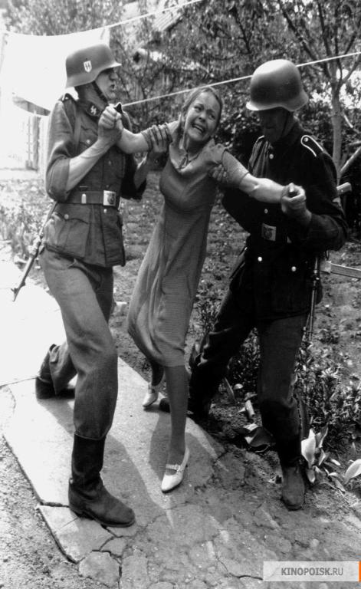
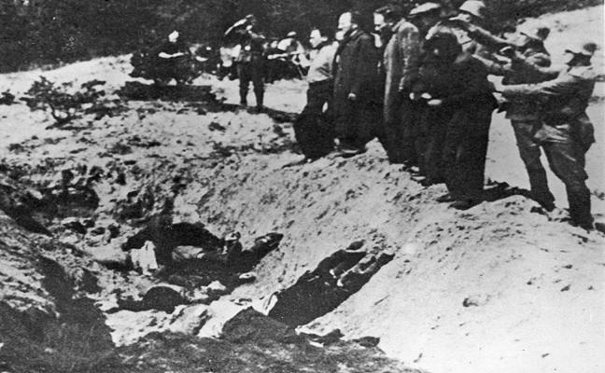

Slide 17
Сопротивление
Что вам известно о подпольном партизанском движении на территории СССР и за его пределами?
Легендарная советская партизанка, известная под именем «Таня».
Операции советских партизан в августе – сентябре 1943 и в сентябре – октябре 1943 г. по выводу из строя железнодорожных коммуникаций противника на оккупированных территориях.
Известные руководители партизанского движения.
Пионеры – герои, активные борцы с оккупационным фашистским режимом.
Руководители подпольной комсомольской организации «Молодая гвардия».
Кто руководил партизанским движением на оккупированной немцами территории?

Slide 18
"Под запретом"
Что вам известно о событиях и фактах, которые длительное время были засекречены в СССР?
1. Какие народы СССР в годы войны подвергались репрессиям? Что им вменялось в вину?
2. Какой крупный процесс проходил в Москве 22 июля 1941 г.?
3. Приказы наркома обороны СССР №270 и №227?
4. Что такое заградительные отряды?
5. Какая судьба ожидала бывших советских военнопленных после их возвращения на родину?
6. Что такое штрафные батальоны?

Slide 19
Подвиги
Какой подвиг совершили эти люди?
Александр Панкратов, Александр Матросов, Римма Шергинова, Петр Гужвин и др.
Зеленко, Иванов, Гастелло, Здоровцев, Жуков, Харитонов, Талалихин и др.
Эти воины совершили подвиг у разъезда Дубосеково, в районе Волоколамского шоссе.
Ленинградские учёные-агрономы в период блокады города?
Ферапонт Гаврилович Головатый?
Михаил Девятаев?
84-летний крестьянин Матвей Кузьмин?
Наталья Качуевская?
Яков Федотович Павлов?

Slide 20
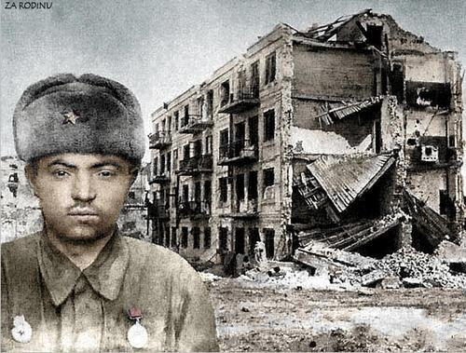
Дом Павлова

Slide 21
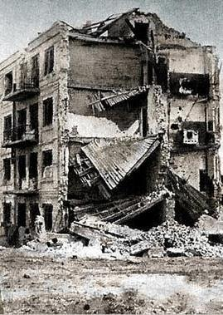
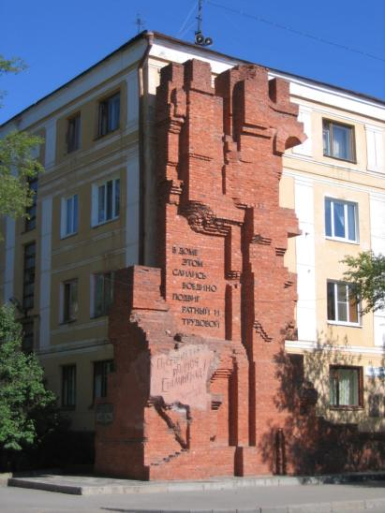
Дом Павлова

Slide 22
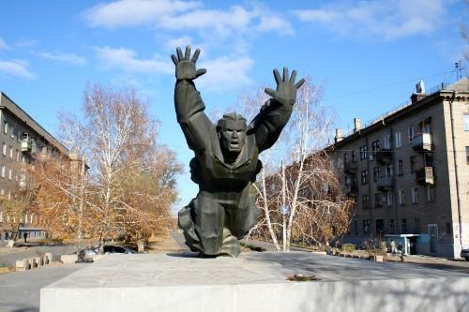
Подвиги:
Михаил Паникаха

Slide 23
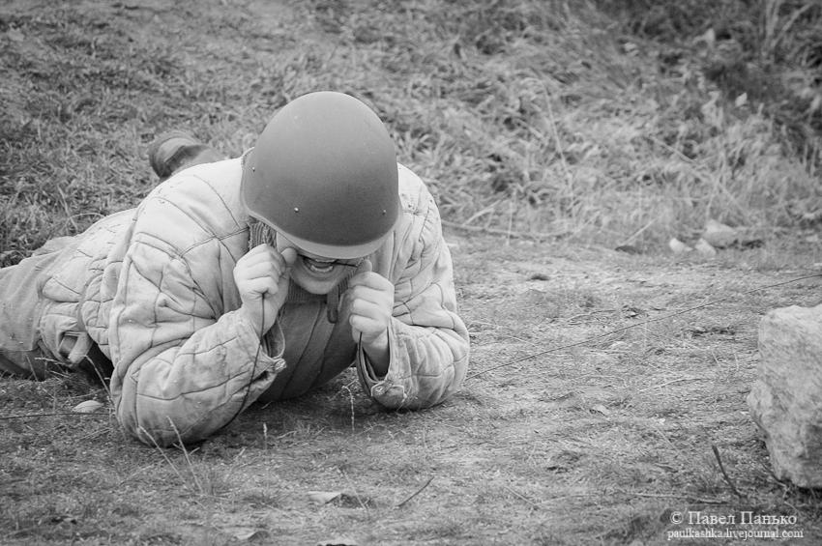
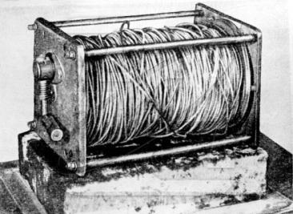
Подвиги:
Матвей Путилов

Slide 24
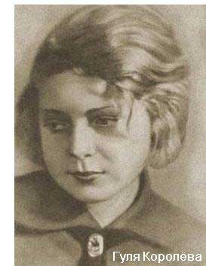
Подвиги:
Гуля Королева

Slide 25
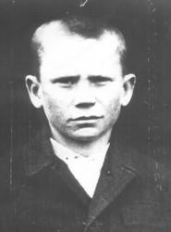
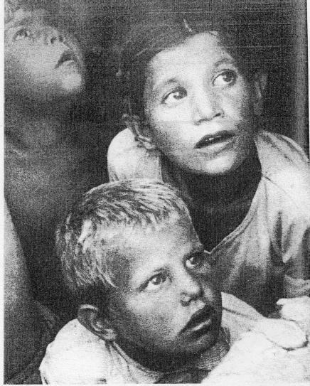
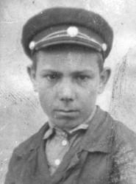
Подвиги:
"Босоногий гарнизон"

Slide 26
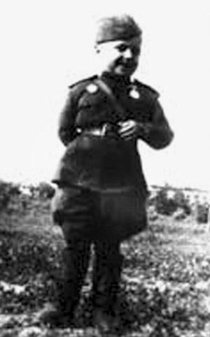
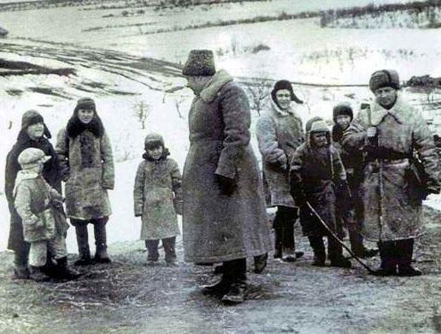
Подвиги:
Сережа Алешков

Slide 27
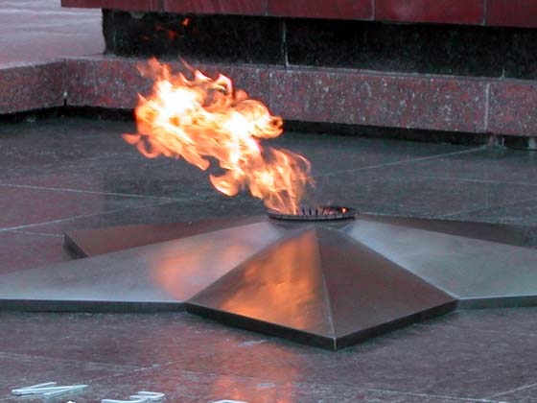
Вечная память

